Slide 1
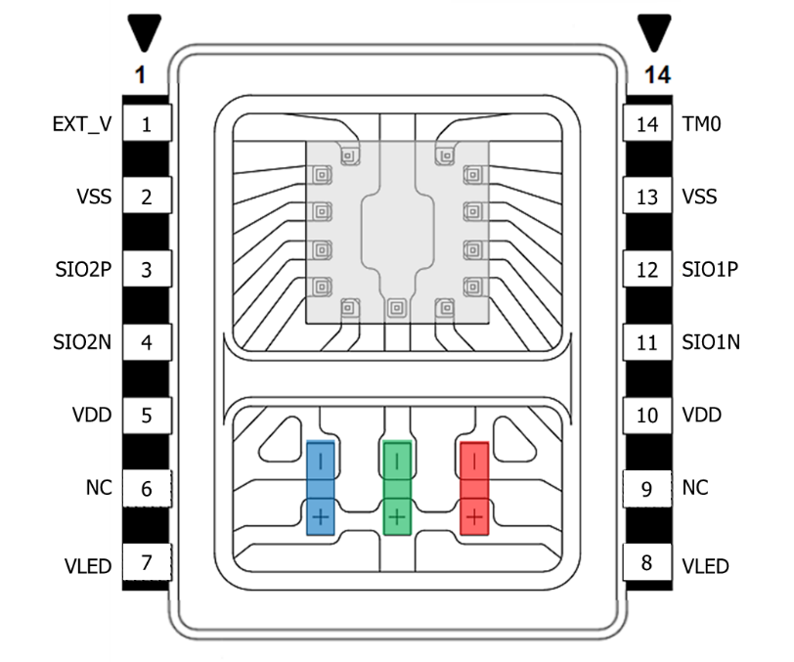
ID804 FA Board Concept (26.06.09)
TM0/EXT_V 슈미트 트리거 High 3.5V 이상 필요함
3.3V
NUCLEO
(F446RE)
LSFT
5V<-3V
Socket#1 의 DUT 핀에 대해 TP 할당 필요 (OPEN/SHORT 체크까지)
TM_ANA_BYPASS
Relay
TP
TP
TP
멀티미터
TP
TP
TP
TP
5V
5V
200Ω
PU
PU
CTRL
TP
Relay
Relay
I2C1_SCL
SIO1만 TESTMODE를 위한 I2C채널이 있습니다.
(SIO1P=SCL / SIO1N=SDA) P/N 해깔리면 안되요
SIO2에는 I2C 없음
TM_LVDS_RES_EN
I2C1_SDA
CTRL
CTRL
SIO1_I2C_EN
CAN TR.을 통해
ID804 Chain 추가 연결해볼 수 있도록
CANH/L 통신잭 할당
NC(GRN)
15
NC(GRN)
15
SIO1_LVDS_EN
LSFT
5V<-3V
TM_Enter
CAN
TRANS.
Relay
PU
TX
Relay
SPI1_MOSI
CANH
SPI1_SCK
CANL
RX
P/N Cross
For CAN valid.
CTRL
TP
CTRL
TP
SIO1_MCU_EN
Relay
TP
PD
TP
DUT Socket #2
VLED
16
CTRL
DUT Socket #1
VLED
16
PU
Relay
Relay
5V
PU
CTRL
CTRL
SIO2_MCU_EN
5V
PSU
Ch3
오실로스코프
Ch1
0V
PD
Relay
5V
PSU
Ch1
5V
PSU
Ch2
Socket#2 전원은
VLED/VDD Merge
기타 5V전원으로 사용
5V
PU
CTRL
SIO2_EOL_EN
SIO2_LVDS_EN
SIO2_CAN_EN

Slide 2
Ana Bypass mode Test 절차
TEST_PAD<1:0> : Low/High 인가
TEST_PAD<1:0> : 원하는 mode
I2C mode 진입
Digital은 처음 I2C mode로 진입 이후, 그대로 남아있기에,
Ana bypass mode Test 중 별다른 변화가 없을 것으로 예상
TEST_MUX_SEL<2:0> : 원하는 설정
TEST_MUX_SEL<2:0> : 111 설정
T_ANA_SEL<2:0> : 000
기존 설정으로 원상 복구
SCAN_RSTN 을 PAD로 연결
No
T_ANA_SEL<2:0> : 001
원하는 Ana bypass mode 설정
Yes
Ana bypass
다른 측정?
원하는 다른 Ana bypass mode 설정
EX) LVDS & 1->2 설정 (001)
Ana bypass mode 탈출 (Digital과 다시 연결 )
SIO1 / SIO2가 다시 Digital 과 연결
I2C mode
TEST_V PAD : High 인가
TEST_V PAD : Low 인가
Ana bypass mode
Ana bypass mode로 진입
원하는 Test 실시
LVDS or SE (1->2 or 2->1)
Digital과의 연결 차단됨
SIO1 출력과 SIO2 입력이 연결

Slide 3
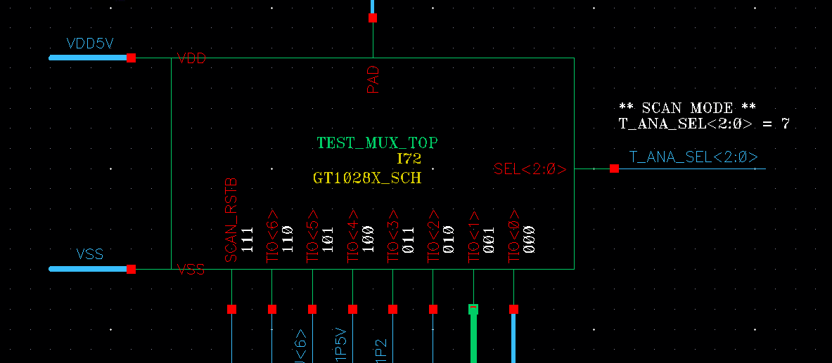
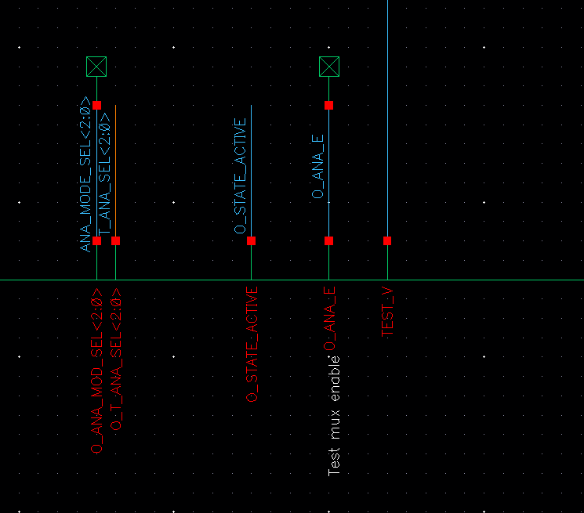
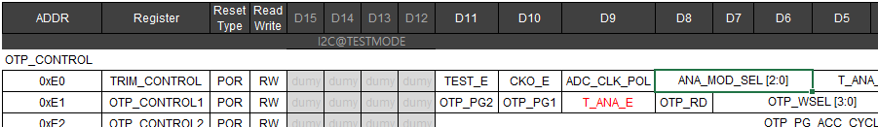
Test 관련 대 전제
  Test PAD <1:0> 중에 <0>에 전압을 가해서 I2C mode로 진입 (기존 진입 방식과 동일)
  TEST_MUX_TOP Cell의 T_ANA_SEL<2:0> 을 111로 설정하여 SCAN_RSTB를 High로 설정
  (SCAN_mode에 진압하지 않는 이상, SCAN_RSTB를 조절해도 디지털에 영향을 주지 않음)
  새로이 추가한 Analog block 전용 Test Scheme은 SCAN_RSTB와 ANA_MOD_SEL<2:0>을 활용해 조절
  (현재는 ANA_MOD_SEL<2:0>은 디지털에서 뽑혀만 있지 활용하지 않음, 별도의 다른 Bit 할당해주어도 무방)
  I2C_mode는 그대로 진입한 상태로, SIO_1와 SIO_2의 입출력을 bypass 로서 묶어주는 기능이기에
  SCAN_RSTB를 Low로 외부에서 설정해주면, 다시 I2C mode로 register control 가능
  (ANA_MOD_SEL<2:0> 은 SCAN_RSTB가 활성화 되야만 입력되기에, SCAN_RSTB가 최우선순위로 동작)
SCAN_RSTB가 High가 되나
SCAN_mode 비활성시 무시

Slide 4
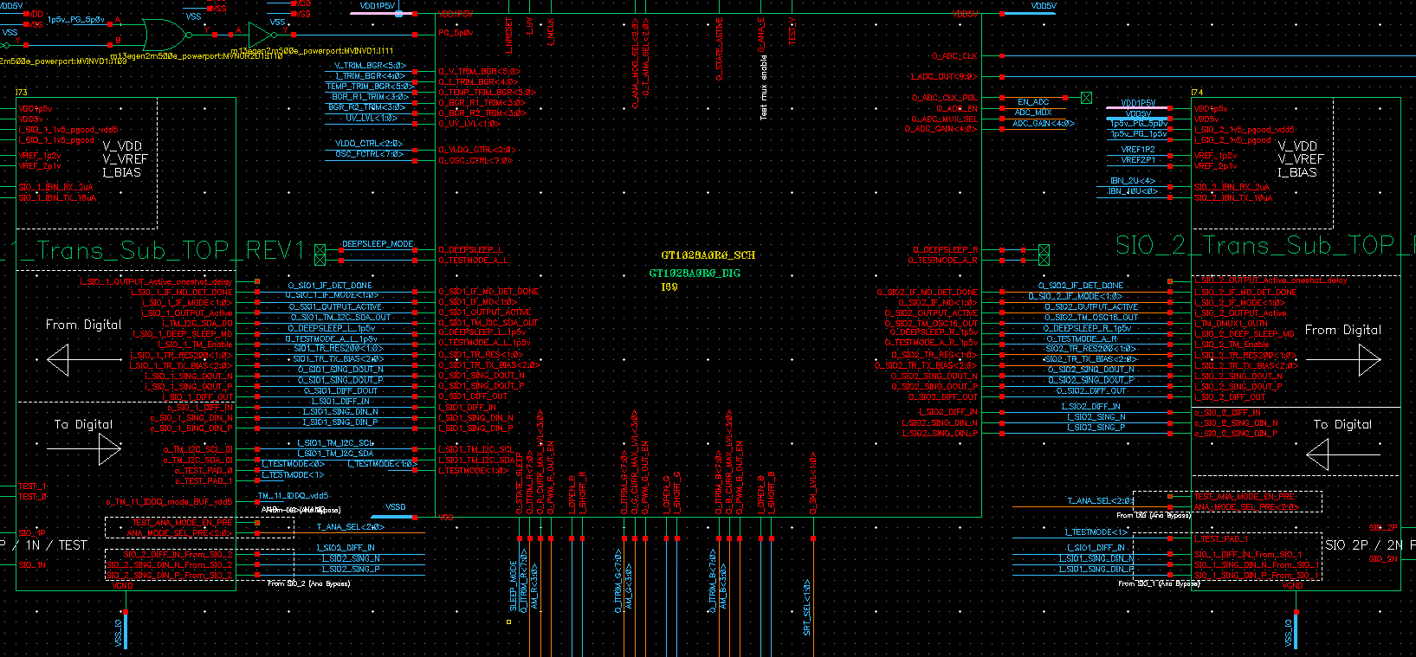
변경된 부분 및 추가 Digital과의 연결 부분 세부설명
Preset TEST MODE Schematic
From DIG (Ana bypass)
From DIG (Ana bypass)
From DIG (Ana bypass)
From DIG (Ana bypass)
From SIO_2 (Ana bypass)
<< From DIG signal >>
SIO_1/2_output active oneshot delay = 추가로 생성 및 제공 요청드렸었던, One shot 관련 signal
TEST_ANA_MODE_EN_PRE = TEST_MUX_TOP PAD로의 SCAN_RSTB 신호를 Level Down 해서 Digital로 들어가는 신호를 바깥으로 빼서 연결 요청
(디지털 로직 셀 내의 “OUT_H2L<7>” 신호, 가능하다면 Routing 거리가 먼 걸 고려해서, buffer 쳐서 전달 요청)
3. ANA_MODE_SEL_PRE<2:0> = T_ANA_SEL<2:0> 연결 요청 (기존에 reserve 신호)
<< From SIO 1 / 2 signal >>
각자 SIO 1 / 2 에서 Dig로 전달되는 SIO_1/2 DIFF IN, SIO_1/2_SING_DIN_P, SIO_1/2_SING_DIN_N
추가로 SIO_2 쪽에 SIO_1에서 Digital로 전달되는 TEST_PAD_1 관련 신호 (I_TESTMODE<1>) 만 추가로 전달 요청

Slide 5
Test Setup (LVDS Bypass Test mode)
P1 / N1
P2 / N2
P1
PAD
P2
PAD
LVDS RX
Rx_1_out
ANA
Bypass
Tx_2_in
LVDS TX
N1
PAD
N2
PAD
Ideal res 200 Ω 설치
Dmux Reg 1
Dmux Reg 2
Option : LVDS RX delay check and LVDS Tx delay check
(Dmux로 각 Digital과 연결되는 신호를 밖으로 빼낸다면, 개별적으로도 가능하나 I2C mode 에서 가능)
반대방향은 생략
EC Parameter 별 세부 측정 방법과 Step별 측정 방법은 뒷장에 자세히 설명

Slide 6
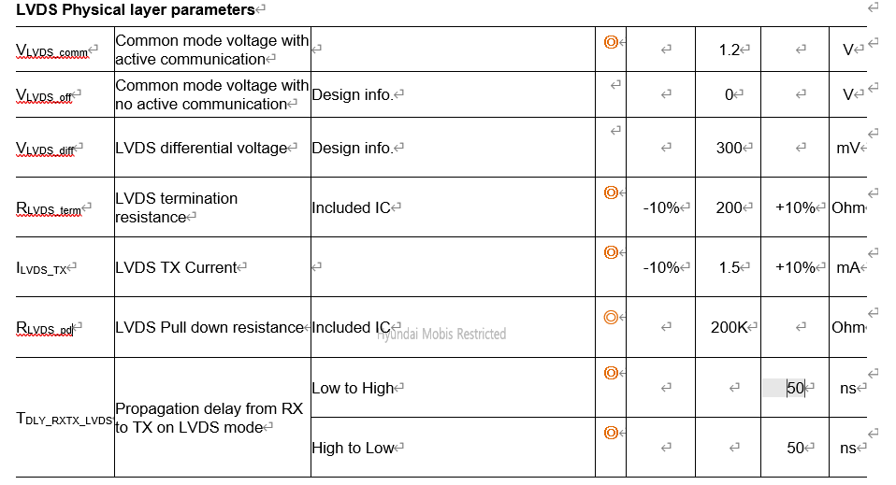
Test Setup (LVDS Bypass Test mode)
LVDS_RX 입력에 High / Low를 입력해서 LVDS TX P/N 전압을
측정하여 Delta = 300mV 체크 & 1.2V Common level 체크 가능
(단, LVDS TX 출력단에 ideal 200 ohm 설치 필요)
ANA_MODE_SEL<2> 값을 변경시키면, LVDS TX output active가
비활성화 되어 0V로 내려가는 것 확인가능
LVDS_RX P 입력에 10mV를 인가하고, LVDS_RX_P에 걸리는 전류 측정
(N은 GND, V = IR => 1V = I * (200k || 200ohm)
=> 10mV = I * 200 ohm => 예상 값 : 50uA 가 VDC 10mV source에 걸림
LVDS_RX P에 1.35V / LVDS_RX N에 1.05V 인가한 후,
LVDS_TX P가 1.35V / LVDS _TX N에 1.05V로 유지될 때, 200ohm
에 걸리는 전류 측정
LVDS_RX P 입력에 1V를 인가하고, LVDS_RX_P에 걸리는 전류 측정
(N은 Float, V=IR => 1V = I * (200k || 200k + 200ohm)
=> 1V = I * 100kohm => 예상 값 : 10uA 가 VDC 1V source에 걸림
LVDS_RX 입력에 Toggle 신호를 넣어, LVDS_TX 출력으로
L to H / H to L Delay 측정 가능

Slide 7
Test method (LVDS Bypass Test mode) => SIO_1 -> SIO_2 방향
I2C MODE 진입
(TEST_PAD_0 : High)
< LVDS pull down res 측정 : 200kohm >
SIO_P1 : 1V 인가 (전류 측정) / SIO_N1 : Float
1V = I * {200k || (200k + 200ohm)}
=> 1V = I * 100kohm => 예상 측정값 : 10uA, 해당 값으로 저항 값 역산가능
TEST mode reg (TEST_E)
0xe0 = 0x800
< LVDS Rx termination res 측정 : 200ohm >
SIO_P1 : 1V 인가 (전류 측정) / SIO_N1 : GND
1V = I * (200k || 200ohm)
=> 10mV = I * 200ohm => 예상 측정값 : 50uA, 해당 값으로 저항 값 역산가능
LVDS Bypass test (SIO_1 -> SIO_2)
0xe0 = 0x840
ANA_MOD_SEL<2:0> = 001
< LVDS Tx Current 측정 : 1.5mA >
< LVDS Diff voltage 측정 : 300mV >
< LVDS Comm active voltage 계산 : 1.2V >
SIO_P1 : 1.35V 인가 / SIO_N1 : 1.05V 인가 /
SIO_P2 ~ N2 사이에 ideal 200ohm 연결
LVDS_TX 출력 SIO_P2 와 SIO_N2 출력 전압 측정하여 Diff 산출 (300mV)
LVDS_TX 출력 SIO_P2 와 SIO_N2 출력 전압 측정하여 평균 산출 (1.2V)
200ohm에 걸리는 전류 or SIOP2/N2 sink/source 전류 측정 가능 (1.5mA)
TEST_MUX_TOP (SCAN_RSTB 할당)
0xe0 = 0x878
T_ANA_SEL<2:0> = 111
< Propagation delay 측정 : Max 50ns>
SIO_P1 : 1.35V 인가 / SIO_N1 : 1.05V 인가 (2MHz 로 toggle 하는 신호 / 1.2V common)
SIO_P2 / SIO_N2로 출력되는 신호를 측정
P1/N1 입력 대비 P2/N2 출력되는 신호의 delta를 측정하여 rising / falling delay 계산
ANA_Bypass_TEST_mode 진입
(TEST_V PAD : High)
< LVDS Comm no_active voltage 계산 : 0V >
다시 I2C MODE로 들어가서 ANA_MOD_SEL<2:0> 을 001 -> 101로 변경 해줘야함.
(=SIO_P2/N2쪽의 LVDS_TX를 비활성화)
TEST_V PAD : High -> Low
ANA_MOD_SEL<2:0> : 001 -> 101 (0xe0 = 0x840 -> 0x940)
SIO_P2/N2 PAD의 Voltage 측정 (discharge 충분히 되는 시간 필요)
SIO_1 (LVDS_RX 활성화)
SIO_2 (LVDS_TX 활성화)
SIO_1 LVDS_RX 출력 => SIO_2 LVDS TX 입력
Test
Start
** 해당 Test 방식 및 절차에 대해서는 GT 측 Test Engineer와 협의후에 수정 및 보완 실시

Slide 8
Test Setup (SE Bypass Test mode)
P1 / N1
P2 / N2
P1
PAD
Rx_1
P/N_out
Tx_2
P/N_in
P2
PAD
SE P / N
Input
ANA
Bypass
SE P / N
Output
N1
PAD
N2
PAD
Dmux Reg
Dmux Reg
Option : SE RX delay check and SE Tx delay check
(Dmux로 각 Digital과 연결되는 신호를 밖으로 빼낸다면, 개별적으로도 가능하나 I2C mode 에서 가능)
반대방향은 생략
EC Parameter 별 세부 측정 방법과 Step별 측정 방법은 뒷장에 자세히 설명

Slide 9
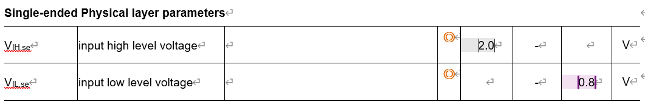
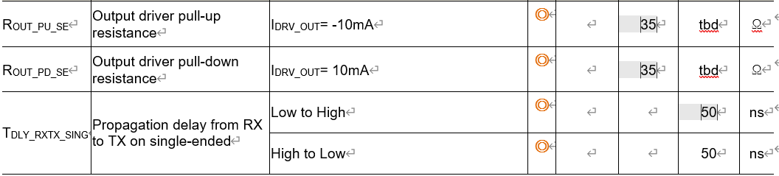
Test Setup (SE Bypass Test mode)
SE RX단 P/N에 각각 천천히 Rise / Fall Sweep하는 신호를 넣고,
반대쪽 SE TX단 P/N을 측정하여, high / low level 측정 가능
SE_RX input 단에 High / Low를 넣어서,
반대쪽 SE_P/N Output 단을 각각 High / Low로 만들어두고,
high (Pull up res / -10mA) / Low (Pull down res / + 10mA) 측정
SE_RX P/N의 입력에 toggle 하는 신호 넣고,
SE_TX P/N 출력 신호 간의 Delay를 통해 확인 가능

Slide 10
Test method (SE Bypass Test mode) => SIO_1 -> SIO_2 방향
I2C MODE 진입
(TEST_PAD_0 : High)
< SE pull up/down res 측정 : typ 35ohm >
SIO_P1/N1 PAD : High 인가 => SIO_P2/N2 PAD 에 -10mA sink 설치
SIO_P1/N1 PAD : Low 인가 => SIO_P2/N2 PAD 에 +10mA source 설치
pull-up의 경우, (5V - V_PAD) / 10mA = Pull_up res
pull-down의 경우, V_PAD / 10mA = Pull_down res
TEST mode reg (TEST_E)
0xe0 = 0x800
< Propagation delay 측정 : Max 50ns>
SIO_P1 : High 인가 / SIO_N1 : Low 인가 (2MHz 로 toggle 하는 신호)
SIO_P2 / SIO_N2로 출력되는 신호를 측정
P1/N1 입력 대비 P2/N2 출력되는 신호의 delta를 측정하여 rising / falling delay 계산
SE Bypass test (SIO_1 -> SIO_2)
0xe0 = 0x880
ANA_MOD_SEL<2:0> = 010
< SE input high level 측정 : min 2.0V >
SIO_P1/N1에 천천히 상승하는 전압을 인가시킴 (시작점은 대략 1.5V, 변경가능)
=> SIO_P1/N1에 전압을 천천히 sweep 시켜가며 상승시킬 때,
SIO_P2/N2 전압이 low -> high 로 전환되는 순간의 Level을 측정
TEST_MUX_TOP (SCAN_RSTB 할당)
0xe0 = 0x8b8
T_ANA_SEL<2:0> = 111
< SE input low level 측정 : max 0.8V >
SIO_P1/N1에 천천히 하강하는 전압을 인가시킴 (시작점은 대략 2.5V, 변경가능)
=> SIO_P1/N1에 전압을 천천히 sweep 시켜가며 하강시킬 때,
SIO_P2/N2 전압이 High -> low 로 전환되는 순간의 Level을 측정
ANA_Bypass_TEST_mode 진입
(TEST_V PAD : High)
SIO_1 (SE_RX 활성화)
SIO_2 (SE_TX 활성화)
SIO_1 P/N SE_RX 출력 => SIO_2 P/N SE_TX 입력
Test
Start
** 해당 Test 방식 및 절차에 대해서는 GT 측 Test Engineer와 협의후에 수정 및 보완 실시

